Slide 1
软件测试基础

Slide 2
课程目录
01
软件产品
02
软件工程
03
软件开发过程
04
软件生命周期
05
软件项目成员
06
软件研发流程

Slide 3
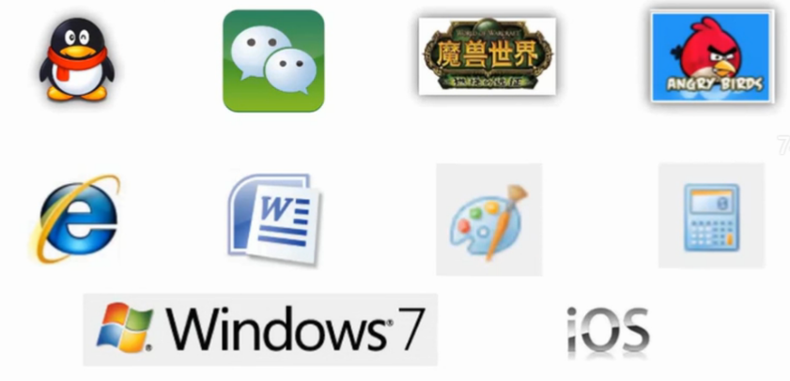
软件产品
我们日常生活中常见的软件有哪些？

Slide 4
软件产品由哪些构成
软件=程序+数据+文档
包装
标签和不干胶贴
安装过程及说明
帮助文件
用户手册
最终产品

Slide 5
为什么要开发软件
为了解决客户遇到的实际业务问题：
无人超市：无人收银
公交系统：无人销票
银行系统：大量数据存储
共享单车：无人登记
滴滴打车：方便,快捷,节省时间
注：开发项目就是为了节约成本(时间、金钱)

Slide 6
软件工程
为什么会有软件工程？
软件工程是什么？

Slide 7
为什么会有软件工程？
灵光一闪 -> 写代码 -> 程序诞生
软件产生初期
学习的人越来越多、程序增大
后来……
需要一种理论和规范
问题
出现
程序错误频繁
程序藕合困难频发
熬夜通宵赶进度不是长久之计
再后来……
开始有人为软件开发订立规章制度，经过不断改进，软件工程诞生了！！

Slide 8
软件工程是什么
软件工程的几个定义：
1983年IEEE给软件工程下的定义是：“软件工程是开发、运行、维护和修复软件的系统方法。”这个定义相当概括，它主要强调软件工程是系统方法而不是某种神秘的个人技巧。
软件工程是为了经济地获得可靠的且能在实际机器上有效地运行的软件，而建立和使用的完善的工程化原则。”这个定义不仅指出软件工程的目标是经济地开发出高质量的软件，而且强调了软件工程是一门工程学科，它应该建立并使用完善的工程化原则。
1993年IEEE进一步给出了一个更全面的定义。 软件工程是：① 把系统化的、规范的、可度量的途径应用于软件开发、运行和维护的过程．也就是把工程化应用于软件中；
② 研究①中提到的途径。

Slide 9
软件开发过程
软件开发过程是什么
软件开发过程常见的几种模型
软件开发过程模型的目的

Slide 10
“软件开发过程”是什么？
软件产品从最初构思到公开发行的过程，称为软件开发过程。
开发过程有各种不同的方法，没有所谓最好的模式。

Slide 11
开发过程常见的几种模型
传统：瀑布->V->W（多见于笔试）
现代：迭代式、敏捷（实际工作）

Slide 12
开发过程常见模型--瀑布
在20世纪70年代，瀑布模型一直是惟一被广泛采用的软件过程模型，现在它仍然是软件工程中应用得非常广泛的过程模型。
瀑布模型是一种线形的、顺序的软件开发模型

Slide 13
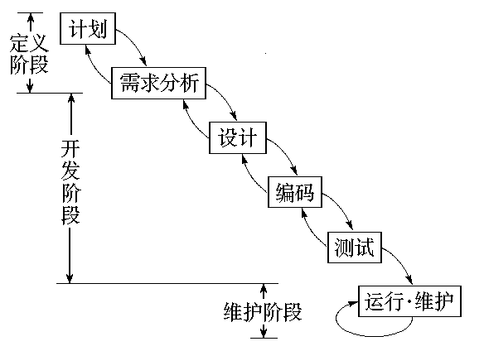
瀑布模型
特点：
上一阶段的变
换结果是下一
阶段的变换的
输入，相邻两个
阶段具有因果关
系，紧密相联。

Slide 14
瀑布模型的特点
线性化模型结构
各阶段具有里程碑特征
基于文档的驱动
严格的阶段评审机制

Slide 15
瀑布模型的优缺点
优点：
--有利于大型软件开发过程的人员的组织和管理
--有利于 开发方法和工具的使用
--提高了软件的质量和效率
缺点：
--各阶段的划分完全固定，阶段之间产生大量文档，极大的增加了工作量。
--由于是线性的，用户只有等到末期才能见到开发成果，极大的增加了开发的风险。
--早期的错误可能要等到开发后期的测试阶段才能发现，极大的增加了修复成本。

Slide 16
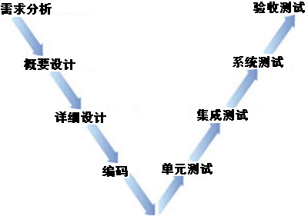
V模型–瀑布模型的变型
优点：
既有底层测试又有高层测试。
将开发阶段清楚的表现出来，便于控制开发的过程。当所有阶段都结束时，软件开发就结束了。
缺点：
1.易让人误解为测试是在开发完成之后的一个阶段。
2.由于它的顺序性，当编码完成之后，正式进入测试时，这时发现的一些bug可能不容易找到其根源，并且代码修改起来很困难。
3.实际中，由于需求变更较大，导致要重复变更需求、设计、编码、测试。返工量大。

Slide 17
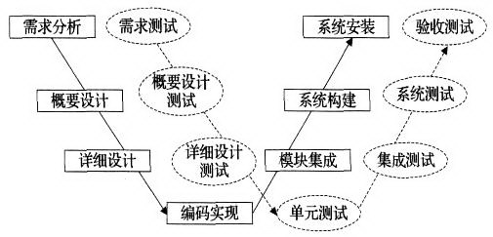
W模型– V模型的升级版
优点：
1.将测试贯穿到整个软件的生命周期中，且除了代码要测试，需求、设计等都要测试。
2.更早的介入到软件开发中，能尽早的发现缺陷进行修复。
3.测试与开发独立起来，并与开发并行。
缺点：
对有些项目，开发过程中根本没有文档产生，故W模型无法使用。 对于需求和设计的测试技术要求很高，实践起来很困难。

Slide 18
迭代式开发(重要)
迭代式开发也被称作迭代增量式开发或迭代进化式开发，是一种与传统的瀑布式开发相反的软件开发过程，它弥补了传统开发方式中的一些弱点，具有更高的成功率和生产率。
在迭代式开发方法中，整个开发工作被组织为一系列的短小的、固定长度（如3周）的小项目，被称为一系列的迭代。每一次迭代都包括了定义、需求分析、设计、实现与测试。采用这种方法，开发工作可以在需求被完整地确定之前启动，并在一次迭代中完成系统的一部分功能或业务逻辑的开发工作。再通过客户的反馈来细化需求，并开始新一轮的迭代。

Slide 19
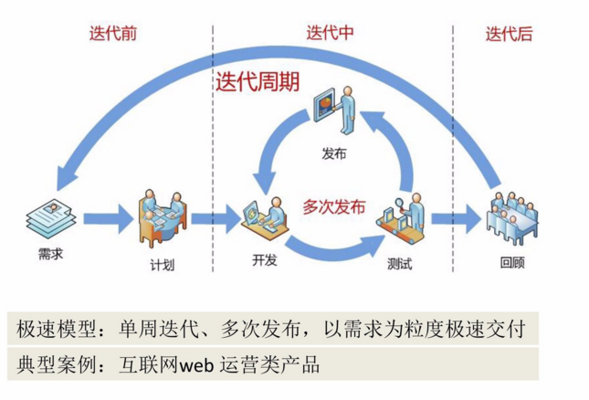
迭代式开发

Slide 20
敏捷开发
敏捷开发以用户的需求进化为核心，采用迭代、循序渐进的方法进行软件开发。
在敏捷开发中，软件项目在构建初期被切分成多个子项目，各个子项目的成果都经过测试，具备可视、可集成和可运行使用的特征。
换言之，就是把一个大项目分为多个相互联系，但也可独立运行的小项目，并分别完成，在此过程中软件一直处于可使用状态。

Slide 21
软件开发过程模型的目的
保证最终产品满足用户需求
提高产品质量，降低产品开发成本
保证项目可管理，进度可控制
作为测试人员的职责，是在所处项目的开发模式中，尽量运用自身的知识和技能，创造出尽量完善的软件。

Slide 22
软件生命周期
需求
设计
编码
测试
维护
升级
废弃

Slide 23
软件项目成员
项目经理——靠做，项目经理是把事情做正确，把事情作得完美，在时间，成本和资源约束的条件下完成目标。
产品经理——靠想，产品经理是做正确的事，其所领导的产品是否符合市场的需求，是否能给公司带来利润的。
架构师 / 系统工程师——技术专家，经验丰富，负责整个系统的体系架构的设计以及关键模块的设计。
程序员 / 开发人员——设计、编写软件，并修复软件中的缺陷。
测试工程师——负责找出软件产品存在的问题并报告。
资料工程师——负责编写软件产品附带的文件和联机帮助文档。
配置管理员——负责管理程序员写的代码和资料工程师写的文档资料，并组合成一个软件包。
QA——质量监管人员。

Slide 24
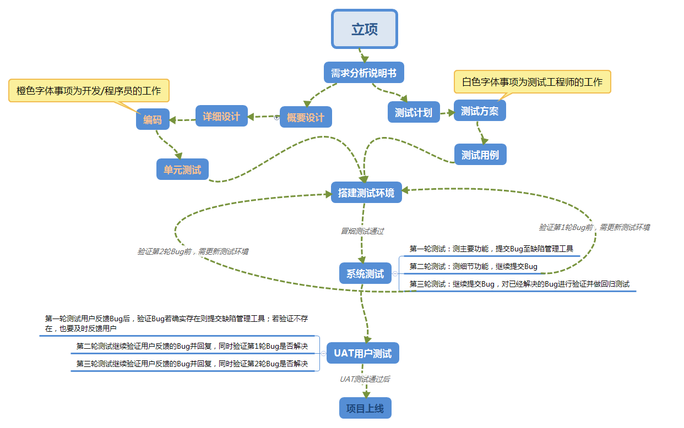
软件研发流程（重要）

Slide 25
练习题
1.作为开发人员，在开始编写代码之前，要经过哪些工作阶段？
2.软件的规格说明书规定写完定稿后就绝对不能修改，会带来什么缺点？
3.软件产品研发过程的4个主要阶段是什么？
4.画出V模型。
5.在4的基础上，画出W模型。

